Slide 1


Módulo 9: Servicios web REST

Slide 2

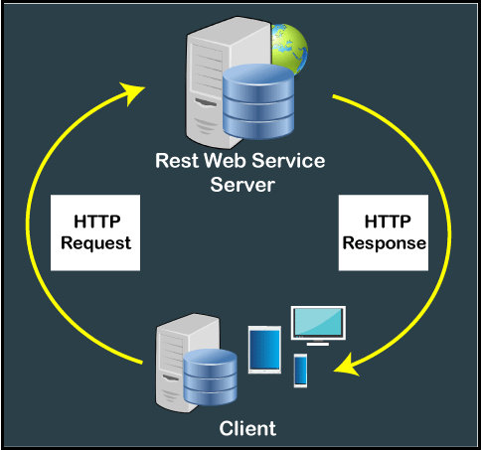

Servicios REST ¿Qué son?
Los servicios REST son una arquitectura de comunicación entre aplicaciones que utilizan el protocolo HTTP para obtener datos o realizar operaciones sobre esos datos en formatos como XML o JSON

Slide 3
Conceptos clave
Comunicación Cliente-Servidor: En los servicios REST, trabajamos con una arquitectura cliente-servidor. El servidor publica información en formato de dato puro (generalmente JSON), y las aplicaciones cliente acceden a estos datos para procesarlos y presentarlos en una interfaz de usuario.

Slide 4
Conceptos clave
Stateless (Sin Estado): Los servicios REST no mantienen ningún tipo de estado entre peticiones. Cada solicitud es independiente de las demás, lo que aumenta su escalabilidad.

Slide 5
Conceptos clave
Neutralidad Tecnológica: Los servicios REST permiten que prácticamente cualquier cliente y lenguaje se conecte a ellos.

Slide 6
Conceptos clave
Recursos y Uniformidad: En REST, utilizamos URLs orientadas a recursos. Cada URL gestiona todas las operaciones que un recurso concreto soporta. Por ejemplo, los recursos pueden ser /facturas, /clientes o /libros.

Slide 7
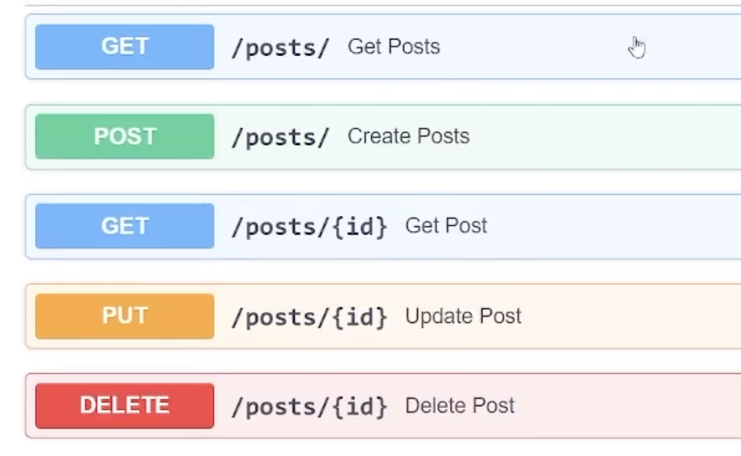
Conceptos clave
Verbos HTTP: Para realizar operaciones en los recursos, se utilizan los verbos clásicos del protocolo HTTP:
GET: Solicita información al servicio.
POST: Inserta información en el servicio.
PUT: Actualiza la información del servicio.
DELETE: Borra la información del servicio.

Slide 8
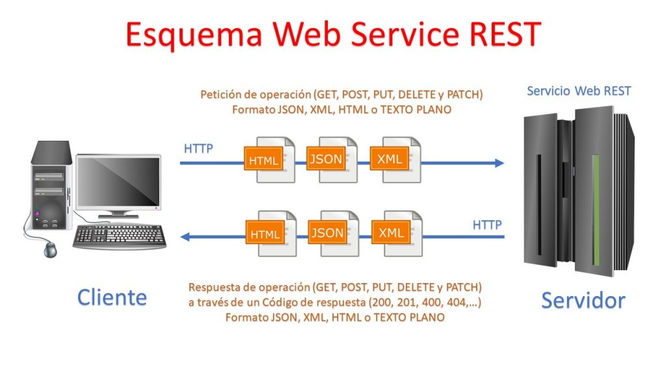
Funcionamiento servicio web REST

Slide 9
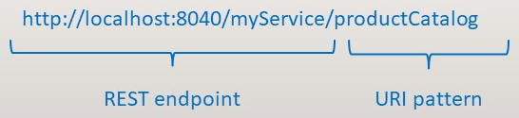
Cómo crear un servicio web REST
Los servicios REST, a diferencia de los servicios SOAP, no necesitan de un contrato WSDL.
Un servicio REST posee fácil acceso. Simplemente se llama al URI pasándole un método HTTP: GET, PUT, POST, DELETE.
Un URI REST completo, consiste de:
- Un endpoint, que es la url en la que el servicio se encuentra expuesto.
- Un patrón URI, que especifica la ruta del recurso al que debe acceder.

Slide 10
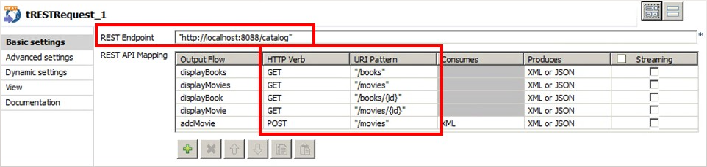
Cómo crear un servicio web REST
Para crear un servicio REST en Talend, se debe utilizar un componente tRestRequest al principio y un componente tRestResponse al final.
El componente tRestRequest define el endpoint, el patrón URI y el método HTTP.

Slide 11
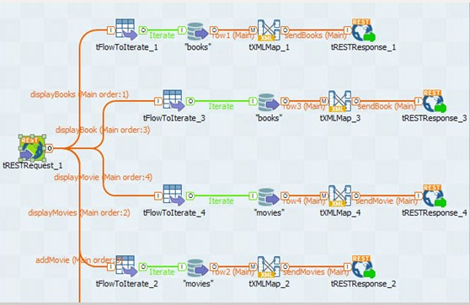
Cómo crear un servicio web REST
Cada combinación de URI debe ser única y cada una va a tener su propia salida dentro del flujo para continuar su proceso de forma independiente.

Slide 12
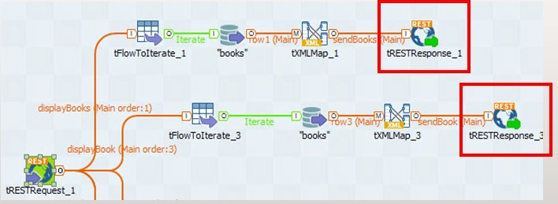
Cómo crear un servicio web REST
El componente tRestResponse va a ser el encargado de enviar la respuesta al cliente que lo consuma.

